Slide 1




LỚP HỌC
VIẾT THƯ
Nói và nghe

Slide 2







YÊU CẦU CẦN ĐẠT
Nhận biết được các chi tiết trong câu chuyện
Lớp học viết thư qua tranh minh họa.
Kể lại được từng đoạn của câu chuyện dựa vào tranh và câu hỏi gợi ý dưới tranh.

Slide 3
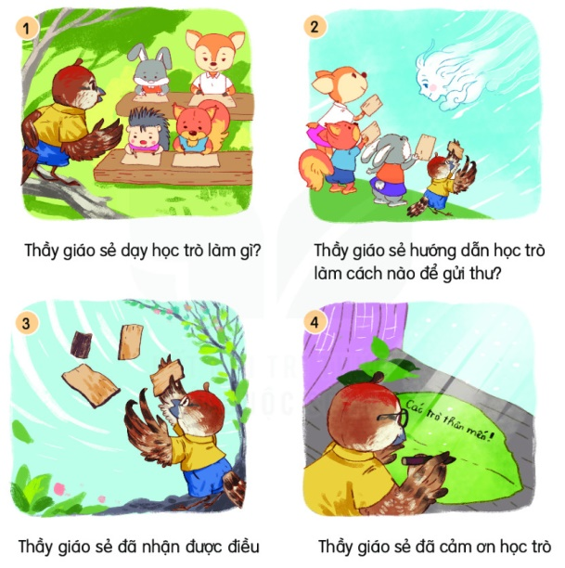


Lớp học viết thư
Thầy giáo sẻ dạy học trò làm gì?
Thầy giáo sẻ hướng dẫn học trò làm cách nào để gửi thư?
Thầy giáo sẻ đã nhận được điều gì bất ngờ?
Thầy giáo sẻ đã cảm ơn học trò bằng cách nào?

Slide 4
Lớp học viết thư
Thầy giáo sẻ dạy học trò làm gì?
Thầy giáo sẻ hướng dẫn học trò làm cách nào để gửi thư?
Thầy giáo sẻ đã nhận được điều gì bất ngờ?
Thầy giáo sẻ đã cảm ơn học trò bằng cách nào?

Slide 5
Thầy giáo sẻ dạy học trò làm gì?

Slide 6
Thầy giáo sẻ hướng dẫn học trò làm cách nào để gửi thư?

Slide 7
Thầy giáo sẻ đã nhận được điều gì bất ngờ?

Slide 8
Thầy giáo sẻ đã cảm ơn học trò bằng cách nào?

Slide 9
Lớp học viết thư
Thầy giáo sẻ dạy học trò tập viết thư.
Thầy hướng dẫn học trò cách nhờ gió gửi thư.
Thầy giáo sẻ nhận được lá thư của các học trò.
Thầy giáo sẻ gửi lại thư cho từng học trò.

Slide 10







02- Kể lại từng đoạn theo tranh
Lớp học viết thư
Kể lại từng đoạn của câu chuyện theo tranh.

Slide 11
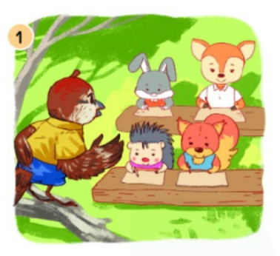
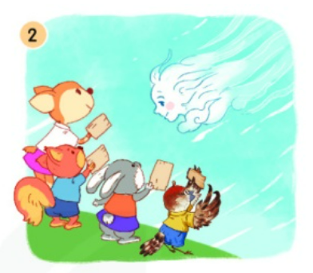
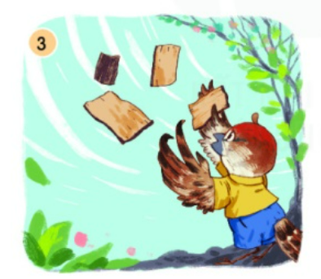
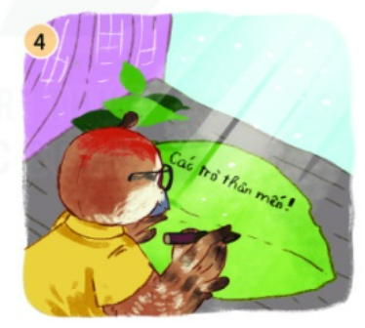
Lớp học viết thư

Slide 12


Tiêu chí nhận xét
Kể đúng nội dung
câu chuyện.
Kết hợp cử chỉ, điệu bộ.

Slide 13

Câu chuyện muốn nói với chúng ta điều gì?

Slide 14

Thầy giáo sẻ rất tâm huyết và
nhiệt tình.

Slide 15
Qua câu chuyện, con học được điều gì?

Slide 16

Chúng ta cần kính trọng và biết ơn các thầy giáo, cô giáo.
Notes:
Bài giảng thiết kế bởi: Hương Thảo - tranthao121006@gmail.com
16

Slide 17
VẬN DỤNG
Kể cho người thân về thầy giáo sẻ trong câu chuyện trên.
G:
- Em cho người thân xem tranh minh họa câu chuyện “ Lớp học viết thư” và kể cho người thân nghe về thầy giáo trong câu chuyện.
Trao đổi với người thân điều em thích nhất về thầy giáo sẻ.
Em lắng nghe ý kiến của người thân.

Slide 18
YÊU CẦU CẦN ĐẠT
Nhận biết được các chi tiết trong câu chuyện
Lớp học viết thư qua tranh minh họa.
Kể lại được từng đoạn của câu chuyện dựa vào tranh và câu hỏi gợi ý dưới tranh.

Slide 19




Củng cố - dặn dò
Kể cho người thân nghe về câu chuyện.
Xem trước bài sau :
Kể chuyện Cảm ơn anh hà mã trang 86.

Slide 20



Chào tạm biệt

